Slide 1
БЕРЕГОВАЯ ПОЛУАВТОМАТИЧЕСКАЯ ПРОМЫСЛОВАЯ ЯРУСНАЯ СИСТЕМА
Муравейко А.В.
ПИНРО

Slide 2
ВВЕДЕНИЕ
В настоящее время мировой океан является одним из основных источников пищи для человека. Рыба – неотъемлемая часть пищевого рациона в каждой семье, но как она попадает к потребителю? Основным способом добычи остается до сих пор траловый лов на средних и крупнотоннажных судах. Донное траление, основной способ промысла донных и придонных видов рыб, при котором морское дно “перепахивается” тралом, повреждая экосистему дна. К тому же, каждый выход в море крупного судна сопровождается тоннами отходов выбрасываемых за борт, что неизменно влияет на экологию морей и океанов. Ярусный же лов тоже эффективный, но недостаточно востребованный способ добычи рыб, который не наносит никакого вреда экосистеме, в настоящее время не очень продуктивен по многим причинам. Ярусы ставят небольшие суда и катера, которые очень сильно зависят от погодных условий, размера квоты на вылов, объекта промысла, финансовых возможностей.
Можно ли заниматься промыслом рыбы не выходя в море, без судов и больших экипажей? Конечно можно, но пока это направление совсем не развито в мире.

Slide 3
БЕРЕГОВАЯ ПОЛУАВТОМАТИЧЕСКАЯ ПРОМЫСЛОВАЯ
ЯРУСНАЯ СИСТЕМА
Основным назначением этой системы является береговой промысловый лов различных видов рыб, на разных глубинах. Для этого необходимо несколько важных факторов: а) прохождение путей миграции промысловых рыб вблизи береговой линии; б) место установки системы должно быть защищено от больших накатных волн; в) рельеф дна, при донном лове, должен быть достаточно ровным. Мест соответствующих таким условиям очень много. К достоинствам данной системы можно отнести:
1. низкие энергозатраты;
2. экологическую безопасность;
3. работу при сложных погодных условиях;
4. непрерывность лова;
5. количество обслуживающего персонала 1-3 чел.;
6. селективность лова;
7. простоту в обслуживании;
8. поступление свежей рыбы на внутренний рынок и перерабатывающие предприятия;
9. лов на разных глубинах;
10. потенциальную зону облова 500-1500 м от берега;
11. полная автономность.

Slide 4
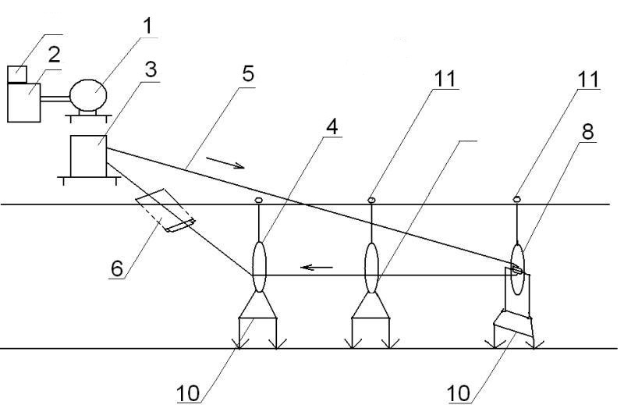
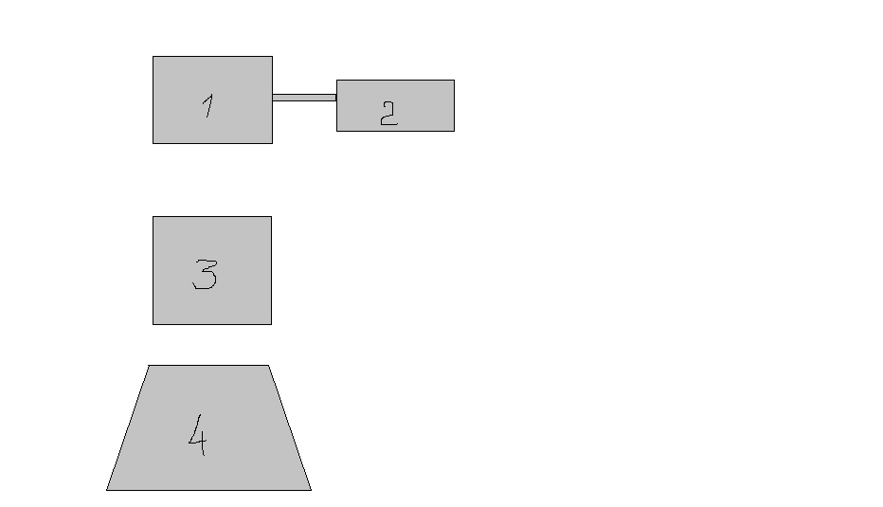
Система состоит из нескольких основных узлов:
1. приводной барабан с редукторной системой;
2. силовая установка с пультом управления;
3. система роликов-натяжителей;
4. система колец-фиксаторов повышенной плавучести с якорной сцепкой;
5. фал с карабинами и поводками;
6. слип-приемник.

Slide 5
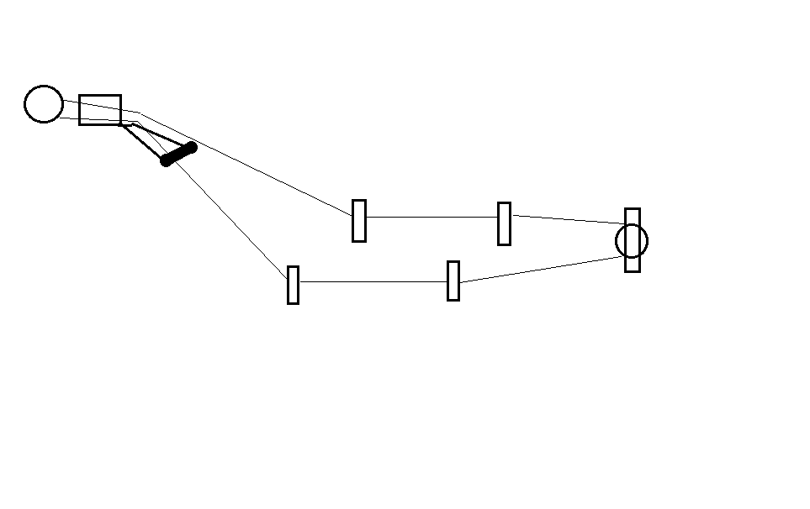
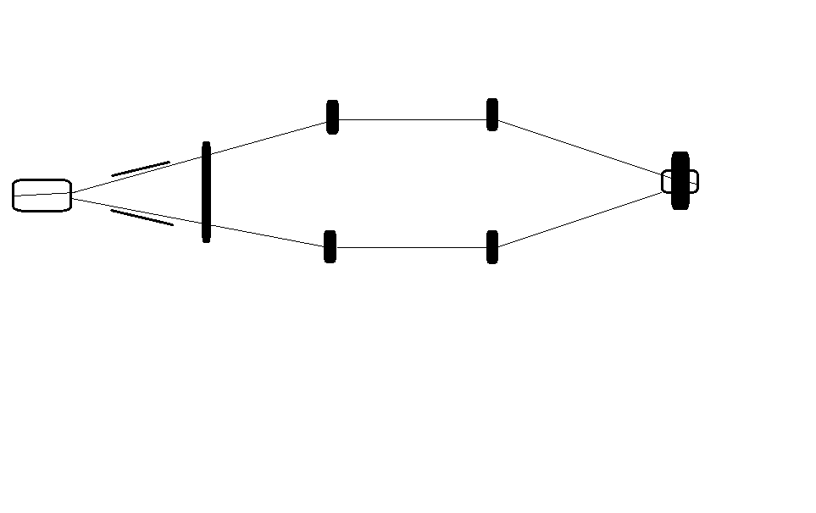
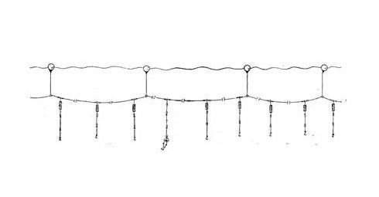
Рис 1
Рис 2
Рис 3

Slide 6
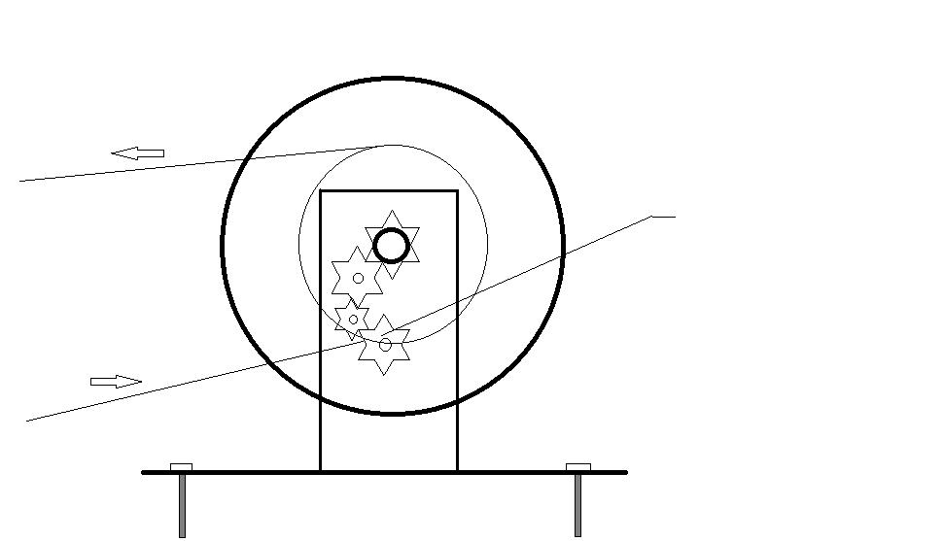
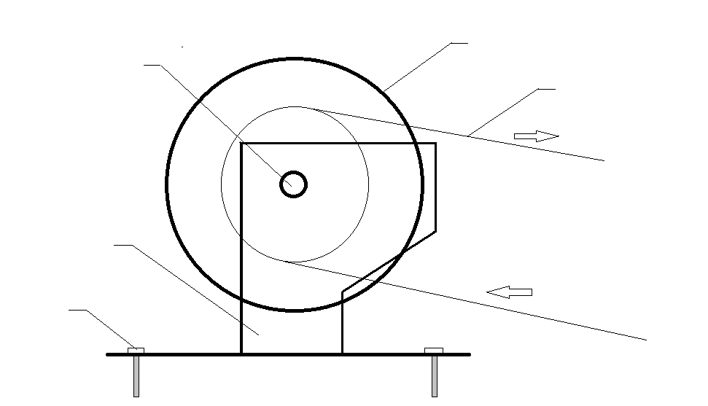
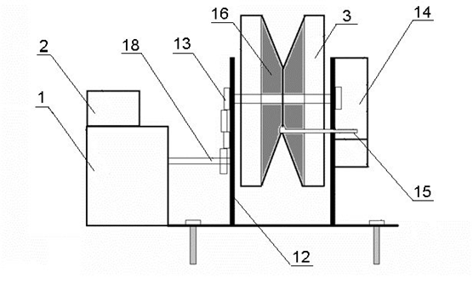
Рис 1
Рис 2
Приводной барабан
Приводит в движение ярусный фал с оснасткой за счет зажима фала между внутренними частями барабана. Внутренняя часть барабана должна состоять из твердого, резиноподобного материала, который не будет повреждать ярусный фал при его прокручивании и обеспечивающего достаточную степень сцепления, чтобы избежать проскальзывания фала. Отсекатель предохраняет от перекручивания фала в случае его защемления (рис.3-15). В движение приводной барабан приводится силовой установкой с помощью приводного вала и редукторной системы.
Рис 3

Slide 7
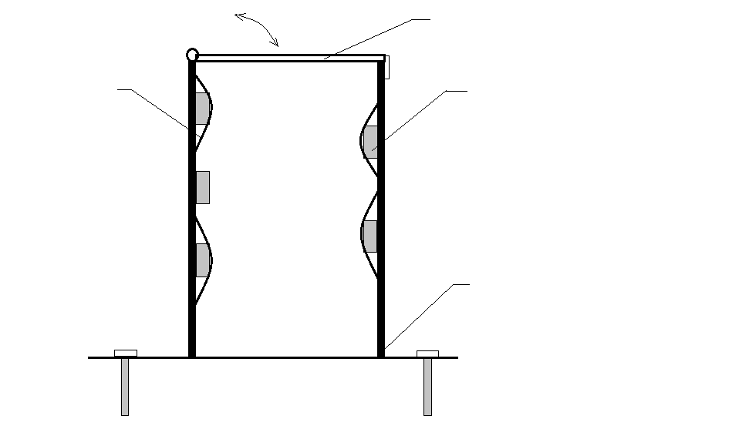
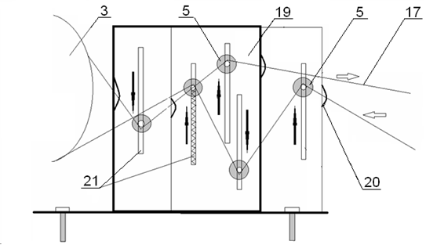
Рис 1
Рис 2
Система роликов-натяжителей
Предназначена для поддержания ярусного фала в достаточном натяжении перед вводом в приводной барабан и на выходе из него. Ролики-натяжители ходят по вертикали за счет мощных пружин (амортизаторов) в противоход друг-другу, что обестечивает донатяжку фала в случае его ослабления. Откидные скобы (направляющие рис 2-20) фиксируют ярусный фал, для его подачи на роликовую систему, а также обеспечивают незначительное разведение противоположных сторон ярусного фала, что позволяет избежать спутываний и перехлестов. Система роликов- натяжителей ставится на небольшом удалении от приводного барабана и перед слипом-приемником.

Slide 8
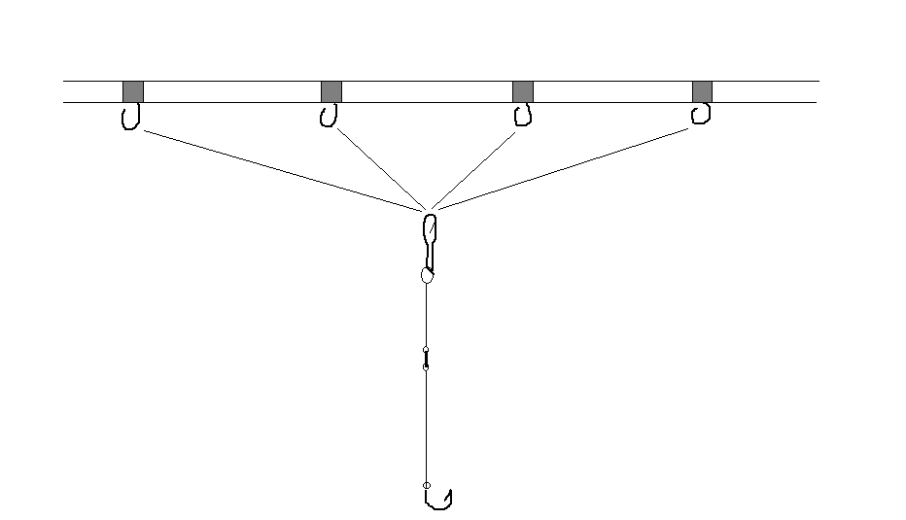
Ярусный фал с оснасткой
Фал должен выдерживать значительную постоянную нагрузку (1-1,5 тонны). Он обжимается кольцами с карабинами на равном удалении, для пристегивания поводков с крючками. При натяжке фала используется крепеж на площадке станины приводного барабана. При работе установки, поводки с крючками отстегиваются от фала перед системой роликов-натяжителей и крепятся после выхода фала из нее.

Slide 9
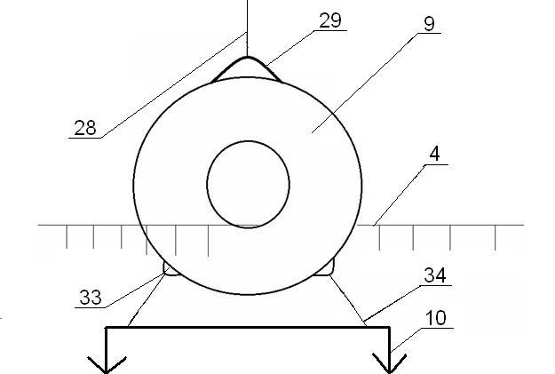
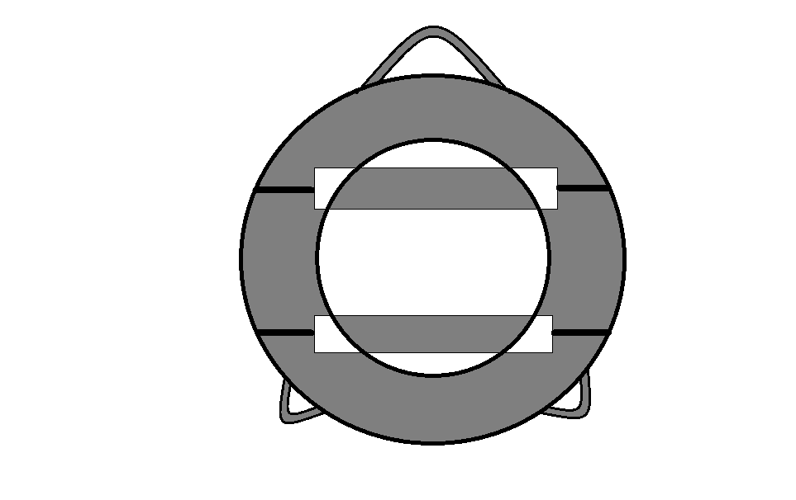
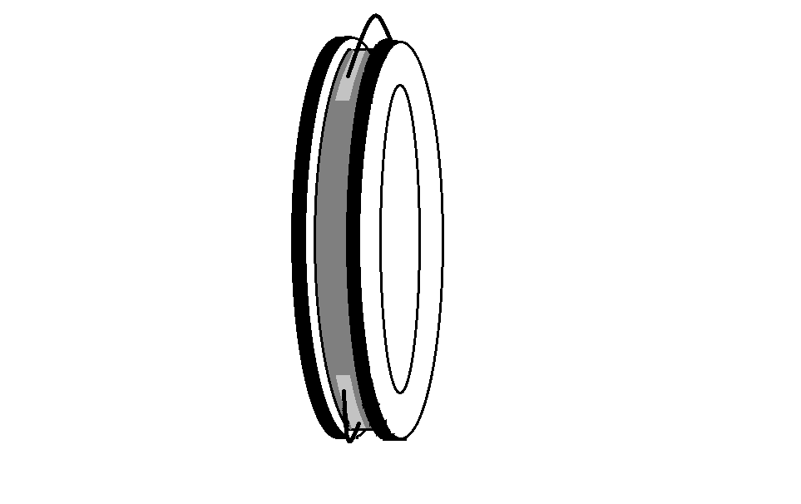
Рис 1
Рис 2
Промежуточные кольца-фиксаторы.
Нужны для предотвращения залегания на дно и донных зацепов ярусного фала с оснасткой, а так же удерживают его на определенном, установленном, уровне от дна. Их плавучесть должна составлять 1/2 от веса якорной сцепки, обеспечивающей удерживание кольца на месте. Оборудуется аварийно-сигнальным буем с тросом.
Рис 3

Slide 10
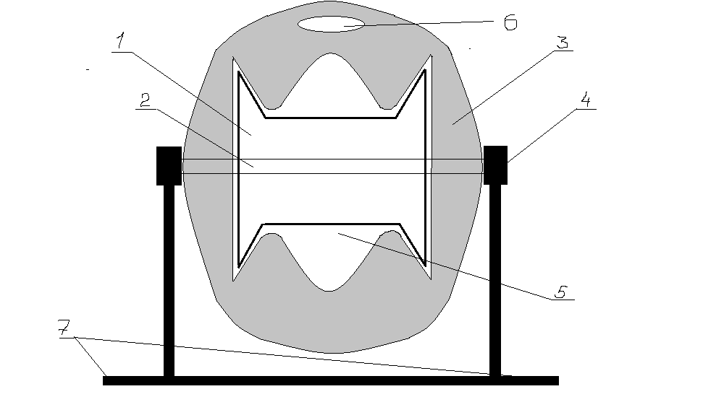
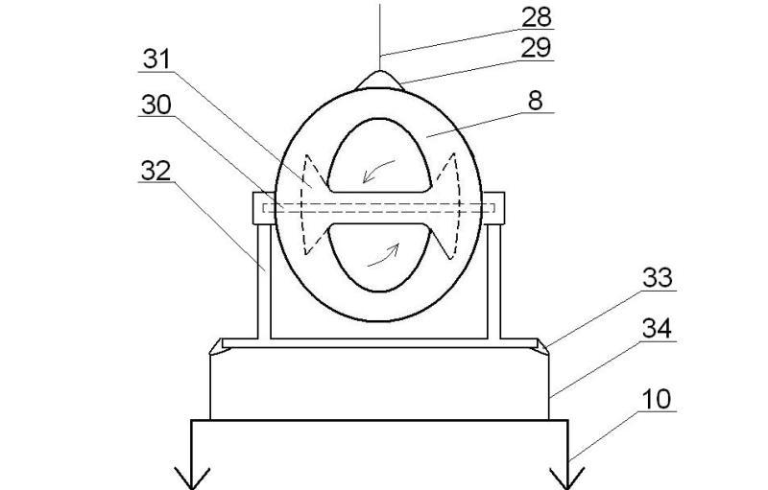
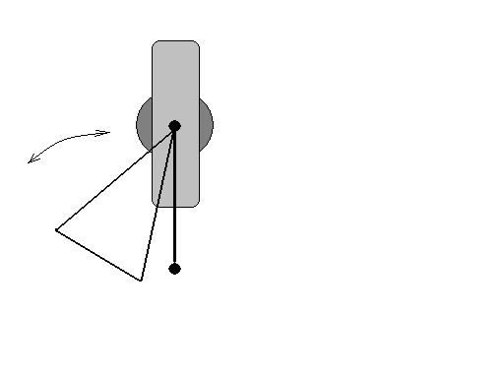
Рис 1
Рис 2
Концевое кольцо-фиксатор.
Самая важная часть “подводной” системы колец, которая обеспечивает натяжку, циркуляцию и предотвращает перехлесты ярусного фала с оснасткой. Устанавливается в последнею очередь, обладает самой большой плавучестью и самой тяжелой якорной сцепкой. Вводные отверстия кольца - должны иметь достаточный диаметр, для прохождения любой крупной рыбы; а диаметр внутреннего ролика должен обеспечивать разводку противоположных участков ярусного фала на достаточное расстояние, во избежание их сцепов и перехлестов (не менее 1,5 метров). Плавучесть кольца должна составлять около 2/3 от веса якорной сцепки, такое соотношение позволит избежать сдвигов и дрейфа якорей, но должно обеспечить достаточную натяжку ярусного фала. Оборудуется аварийно-сигнальным буем с тросом.
Рис 3

Slide 11
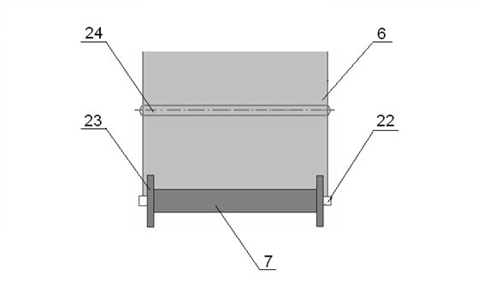
Слип-приемник
Предохраняет от зацепления ярусный фал при его выборке и предотвращает провисания при выводе из воды фала с оснасткой и рыбой. Устанавливается слип-приемник на самом краю берега и заходит в воду отодвигая ярусный фал от него. На краю слипа погруженного в воду устанавливается ролик-цилиндр, чтобы избежать зацепов о край и перетирания фала. Можно использовать складной вариант слипа, который позволяет его убирать при сильных накатных волнах.

